Slide 1
Портфолио
Ученицы 9б класса
Школы-интерната №11
Лисьих Екатерины

Slide 2
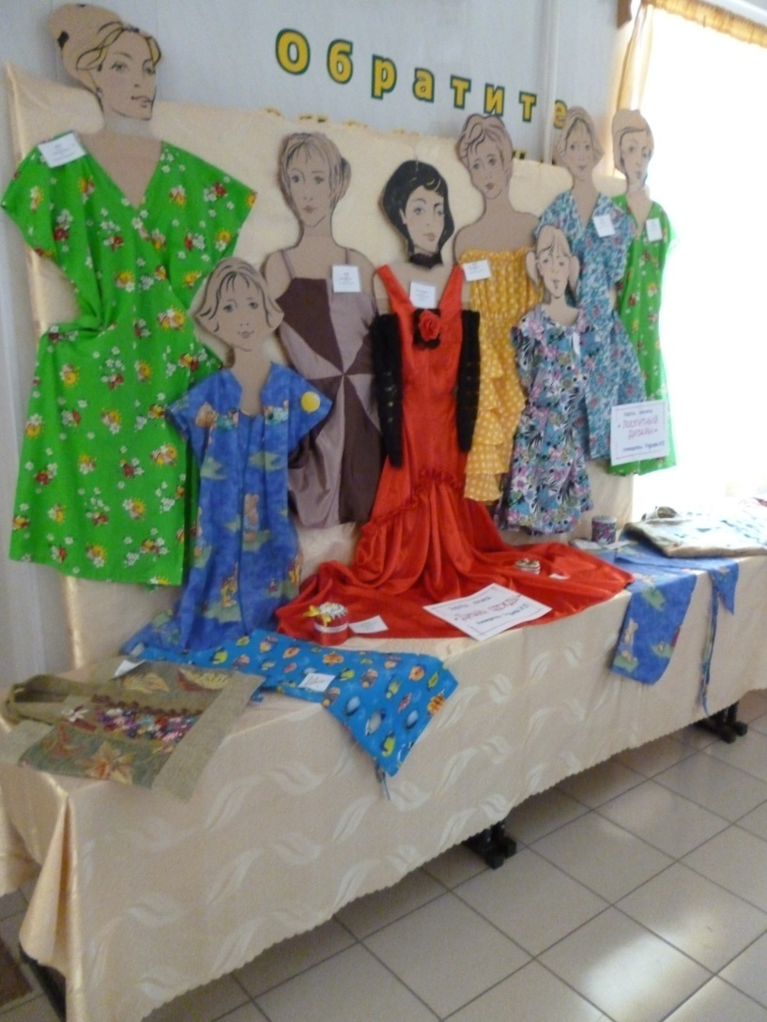
В 7-м классе –выполнен ученический проект- халат.
Работа участвовала в экспозиции на родительской конференции

Slide 3
Работа «Цветы» на аллее мастеров . День города.25 августа 2011 года

Slide 4
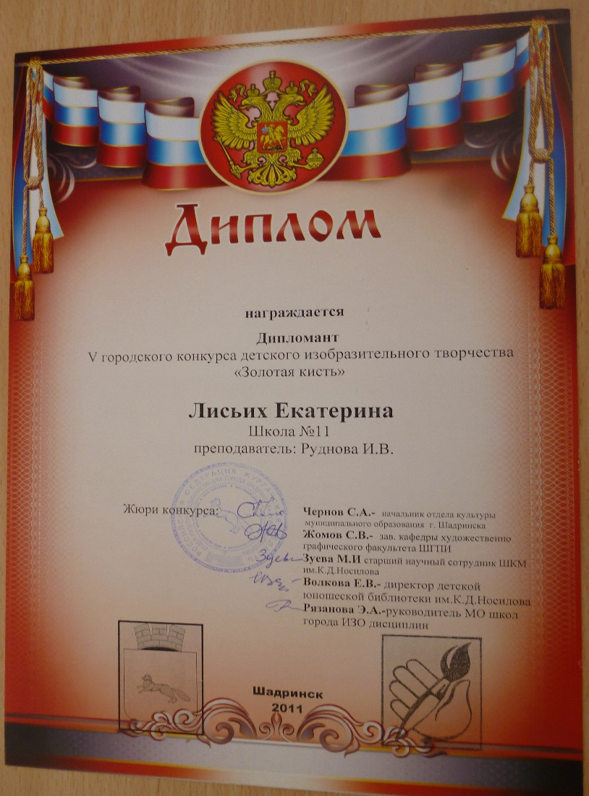
V городской конкурс детского изобразительного творчества «Золотая кисть» в художественной школе
Приняла участие в выставке. Награждена Грамотой
Работа «Белочка»

Slide 5
Работа «Белочка» на экспозиции выставки на СЮТ
Тв

Slide 6
Техника валяния из шерсти…

Slide 7
Выставка в ШГПИ на региональной конференции

Slide 8
Панно из ткани «Домик» для детского сада

Slide 9
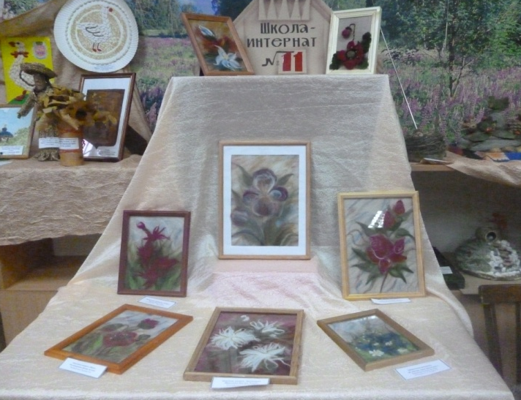
Результаты выставки СЮН:
Грамотой награждена:
– Лисьих Екатерина; 8б

Slide 10
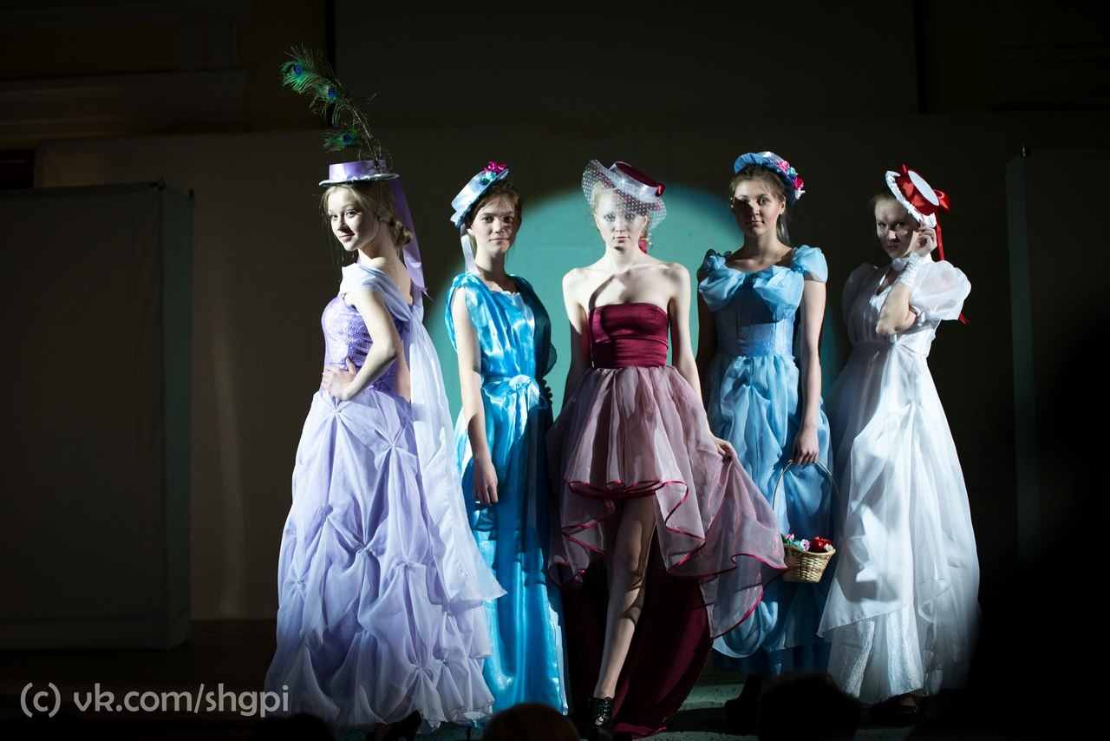
ШГПИ «Весенний калейдоскоп»

Slide 11
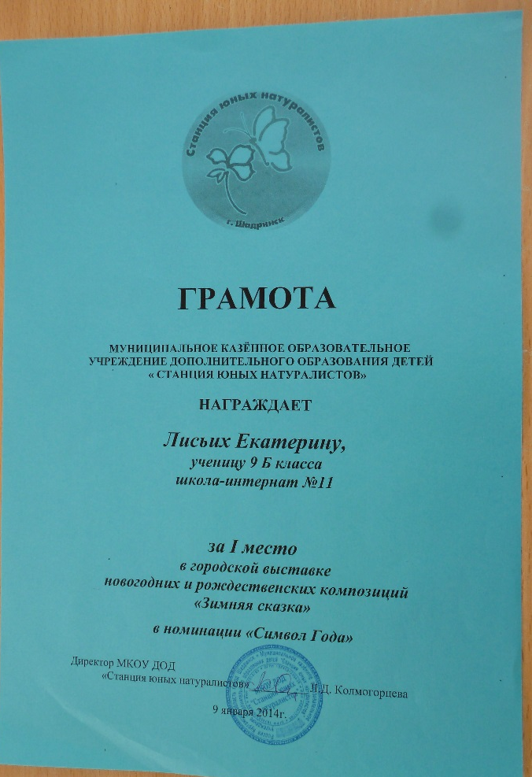
Новогодняя выставка СЮН

Slide 12
МОСКОВСКИЙ ОТКРЫТЫЙ ВИРТУАЛЬНЫЙ ТВОРЧЕСКИЙ КОНУРС ПОДЕЛОК И РИСУНКОВ ДЕТЕЙ С ОВЗ « В гостях у Деда Мороза»

Slide 13
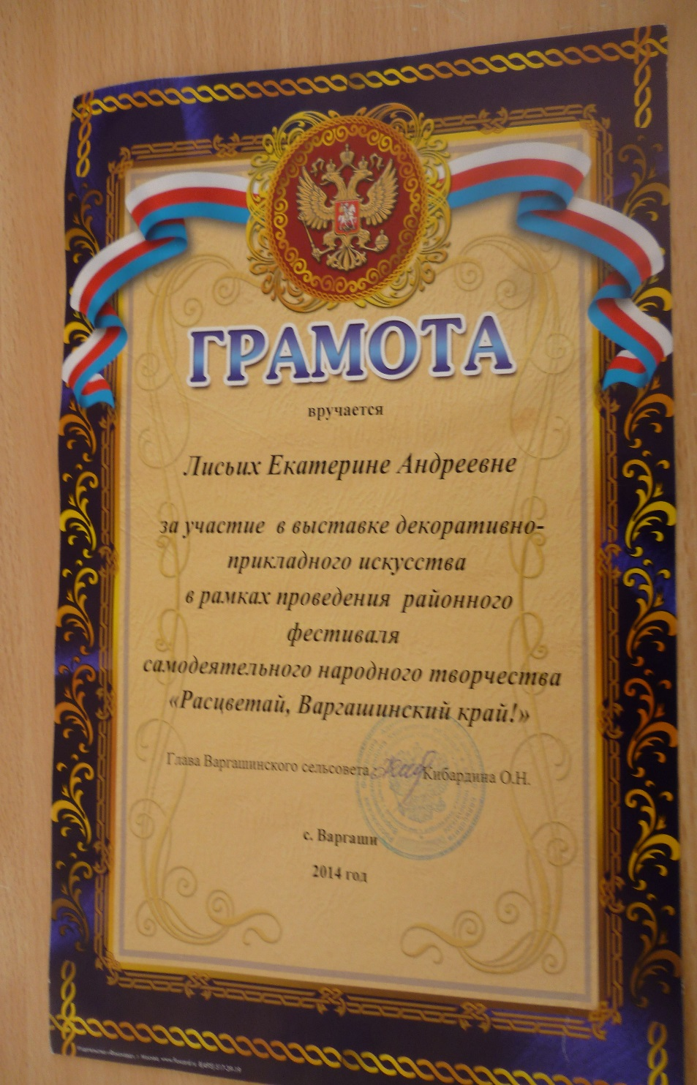

Slide 14
Швейные работы 9-го класса

Slide 15
На выставке СЮТ «Дизайн одежды»

Slide 16
Спасибо за внимание!

